Slide 1
Мой Гараж: Веб-сайт на Flask для любителей автомобилей
Делал: Каеров Тимур

Slide 2
Обзор Flask
Легковесный микрофреймворк
Отлично подходит для создания веб-приложений любого уровня сложности и масштаба.
Гибкость и расширяемость
Обеспечивает богатый выбор расширений и возможностей для интеграции.
Простой старт
pip install Flask — установка за пару секунд.

Slide 3

Структура Приложения "Мой Гараж"
Маршруты Flask
Главная страница
Поиск и информация
Вход и выход

Slide 4
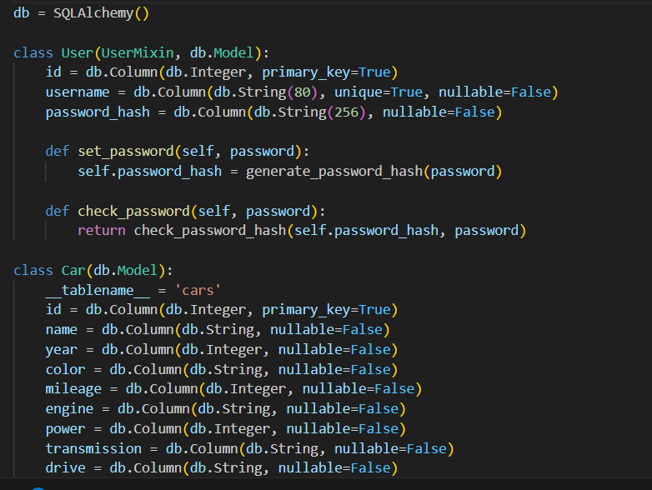
База данных
SQLAlchemy
Упрощает работу с базой
и управление данными.
Таблицы данных
Поля: марка, модель,
год, цена, описание.

Slide 5


